Slide 1

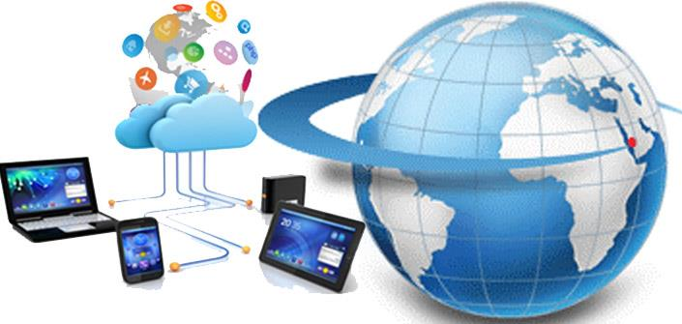
السنة الأولى ثانوي جذع مشترك علوم وتكنولوجيا
المعلوماتية
Informatique
المجال الأول: بيئة التعامل مع الحاسوب
الوحدة 01 : تقنية المعلومات
تقديم الأستاذة: حجاب نعيمة

Slide 2
الكفاءات المستهدفة
6-الإعلام (information )
7-تكنولوجيا الإعلام والاتصال
8-خصائص تكنولوجيا الإعلام والاتصال (TIC)
9-مجال استعمال تكنولوجيا الإعلام والاتصال (TIC)
10-تطور تقنية المعلومات
1-البيانات (Données)
2-المعلومات (Informations)
3-التقنية (Technique)
4-التكنولوجيا Technologie))
5-الاتصال Communication))

Slide 3

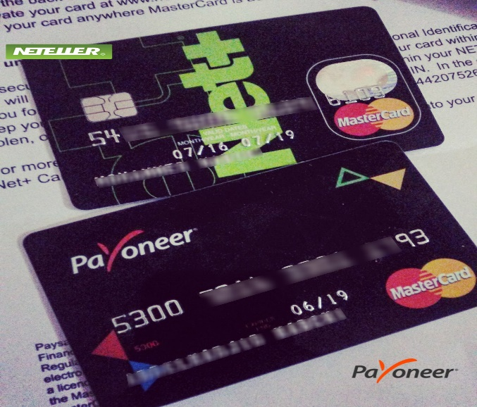


المقدمة:
كثيرا ما نسمع عن تقنية المعلومات وعصر المعلوماتية وغيرها من المصطلحات الحديثة مثل: تكنولوجيا الاعلام والاتصال، ولهذا سوف نقوم في هذا الدرس بإعطاء تعريف لهذه المصطلحات من أجل فهم واستيعاب هذه التقنية.

Slide 4
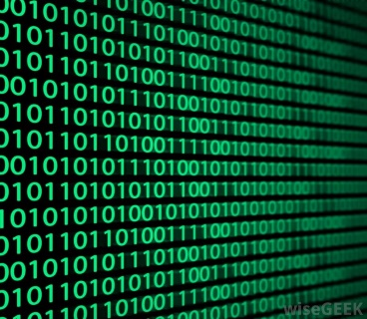
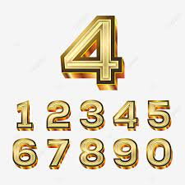
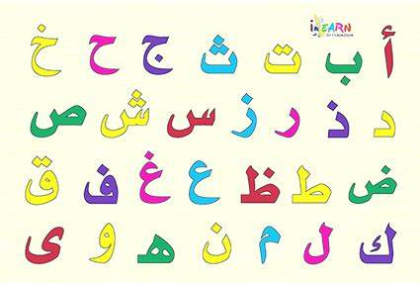
1-البيانات (Données):
هي مجموعة قيم أولية لموضوع ما وتتكون من أرقام أو حروف أو كلمات أو صور ...
مثل بيانات الشهادة المدرسية (الرقم – الاسم واللقب – تاريخ ومكان الميلاد ...)
وبعد معالجة البيانات أي ترتيبها مثلا يتم الحصول على مصطلح المعلومة.
2-المعلومات: (Informations)
هي كل البيانات التي تتم معالجتها لتصبح ذات معنى مثل ترتيب التلاميذ حسب المعدل.

Slide 5
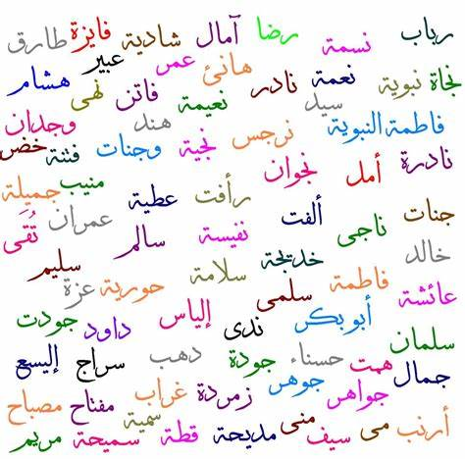
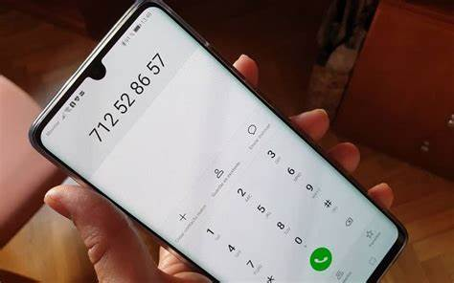
لنفهم أكثر لاحظ هذا الشكل
بيانات
بيانات
بيانات
معالجة
معلومات

Slide 6
مثال:
المعلومات
البيانات
أحمد تلميذ ممتاز بالمدرسة عبد الرحمان شيبان الخاصة عمره 15 سنة يدرس في السنة الأولى ثانوي
أحمد، مدرسة عبد الرحمان شيبان الخاصة، 15 سنة، أولى ثانوي، ممتاز
هي تلك البيانات التي تمت معالجتها (منتظمة)بحيث أصبحت ذات معنى وباتت مرتبطة بسياق معين
مجموعة الحقائق أو القيم الأولية الغير منتظمة ، قد تكون حروف أو كلمات أو أرقام أو رموز ...
معلومات
معالجة
بيانات
=
+

Slide 7
3-التقنية (Technique):
هي معرفة وقدرة الشخص في انجاز الأعمال والنشاطات بمهارة فنية وعلى أساس علمي.
نقول لاعب يمتلك تقنيات عالية
Technologie
4-التكنولوجيا Technologie)):
أصل الكلمة يوناني
Techno
المهارة الفنية
Logie
علم
أي علم المهارات الفنية الذي يعتمد على المعارف العلمية والتقنية من اجل انجاز وتحقيق الأهداف المطلوبة.

Slide 8

وجود رسالة في اتجاه واحد
5-الإعلام (information ):
هو الإخبار وتقديم المعلومات: ويعني وجود رسالة (أخبار، معلومات، أفكار واراء ....) من المرسل إلى المستقبل.
الاخبار
الاعلام

Slide 9

6-الاتصال Communication)):
هو التفاعل بين الافراد يتم فيه نقل المعلومات والأفكار بين المرسل والمستقبل او العكس مثل المحاضرات والندوات واللقاءات العلمية ...
انتقال المعلومة في الاتجاهين
ما هو الفرق بين الاعلام والاتصال؟

Slide 10
7-تكنولوجيا الإعلام والاتصال (TIC) (Technique de l’information et de la communication):
مجموعة التقنيات
الأجهزة السمعية والبصرية( الهاتف، الحاسوب والتلفاز...)
الوسائط المتعددة ( خصائص النص، الصوت ،الرسومات، الفيديو و التطبيقات التفاعلية...)
الأنترنت والاتصالات
أو هي ذلك التلاقي والتزاوج الذي تم بين عتاد وأجهزة الكمبيوتر بمختلف أنواع البرمجيات وشبكات الاتصالات

Slide 11

8-خصائص تكنولوجيا الإعلام والاتصال (TIC):
أ) الايجابيات:
- ربح الوقت والجهد
- تقديم خدمات أفضل
- زيادة الدقة وتقليل الأخطاء
- سرعة الاتصال وبكلفة أقل
- تستخدم في جميع المجالات

Slide 12
ب) السلبيات:
تقلل مهارات الإنسان
ضعف النظر والانطواء وآلام الرقبة والعمود الفقري
تقلل من فرص العمل

Slide 13
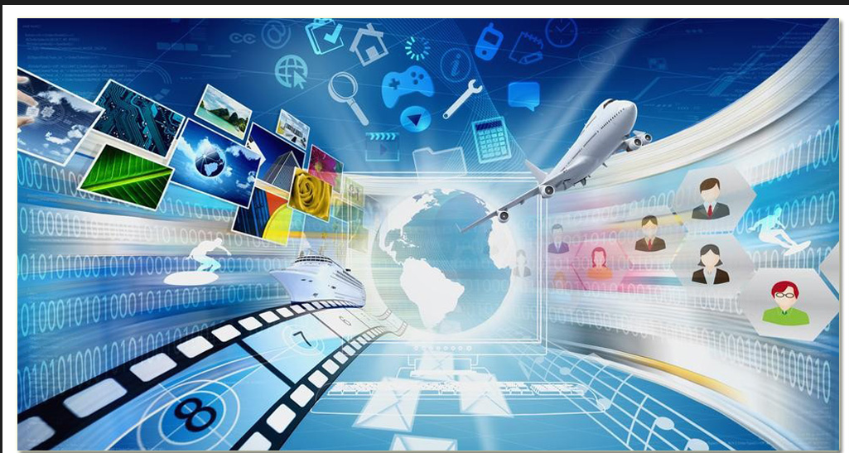
9-مجال استعمال تكنولوجيا الإعلام والاتصال (TIC):
الإدارة: الإدارة الرقمية، الحكومة الرقمية
التكوين التعليم الالكتروني
الصحة: رقمنه الملفات الطبية
الاقتصاد: التجارة الالكترونية
النقل: التذكرة الالكترونية، تحديد المواقع GPS
المجال العسكري: التواصل السري والتجسس

Slide 14
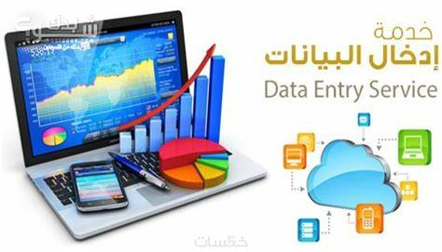
10- تكنولوجيا الإعلام والاتصال في التعليم (TICE):
استخدام التكنولوجيا في العملية التعليمية يعتبر تطورا واثراء وتيسيرا لها، وذلك باستخدام الوسائل التكنولوجية الحديثة:
القدرة على التخزين واسترجاع كم هائل من المعلومات
القدرة على العرض المرئي للمعلومات
تقديم العديد من الفرص والاختيارات للمتعلم

Slide 15
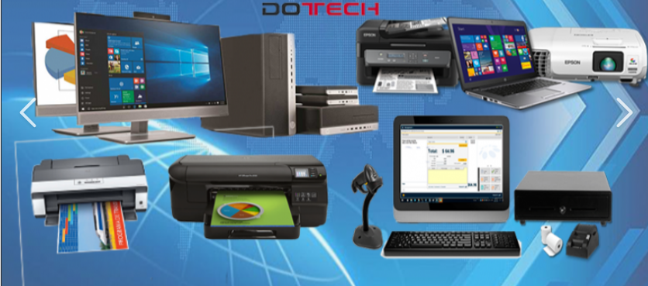
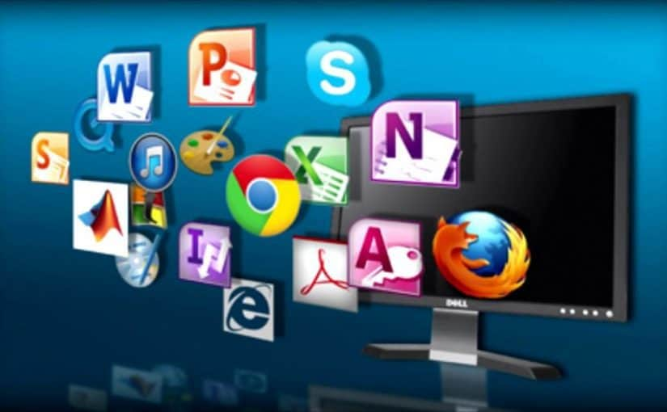
المعلوماتيةInformatique
Informatique
معلوماتية
Information
Automatique
آلية
معلومات
-مفهوم المعلوماتية:
هو علم حديث يعالج المعلومات ويبني برامج التي يقترحها الإنسان بطريقة آلية باستعمال جهاز الحاسوب وبرامج خاصة أنشئت لهذا الغرض (العتاد والبرمجيات).

Slide 16
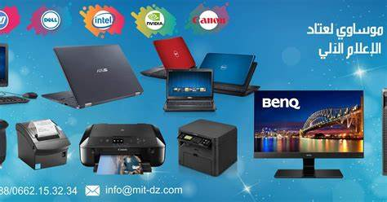
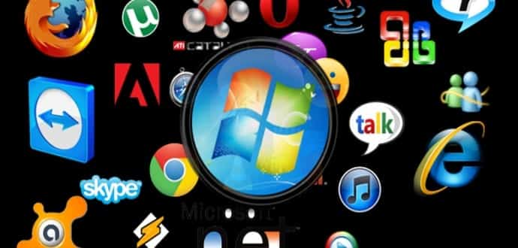
أبعادها:
هي المنظومة التي تجمع كل ما يتعلق بأجهزة الحاسوب عبر أبعاده الأربعة:
العتاد أو الأجهزة Matériels (Hard)
البرمجيات Logiciels (Soft)
الموارد المعرفية
الموارد البشرية

Slide 17
10-تطور تقنية المعلومات:
تطور العتاد
تطور البرامج
1-أنظمة التشغيل
2-البرامج التطبيقية
تطور أجهزة الاتصال

Slide 18
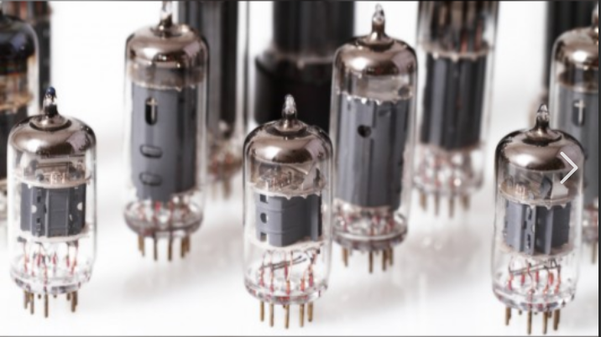
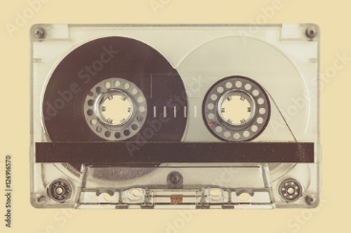
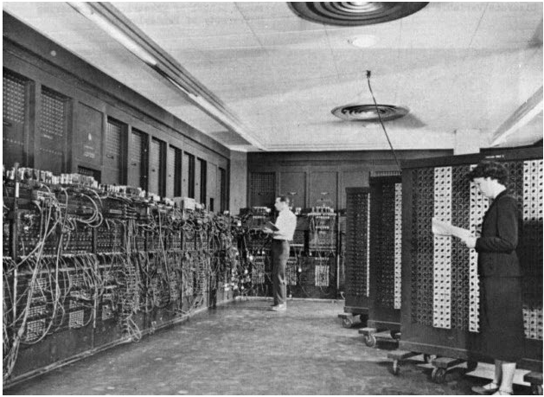
1-تطور الأجهزة :
الجيل الأول (1945-1958)
الصمامات المفرغة ((tube vide
استهلاك طاقة كبيرة
توليد حرارة عالية
الشرائط الممغنطة
حاسبات ضخمة

Slide 19
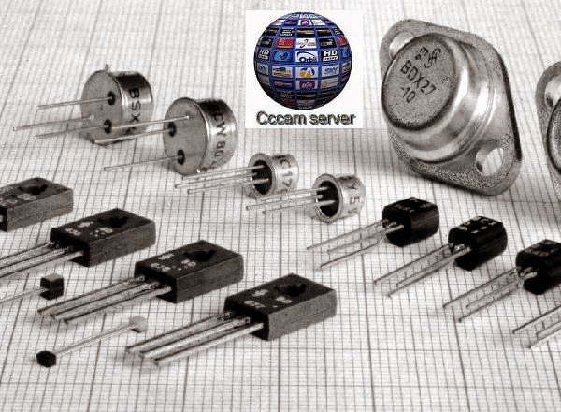
الجيل الثاني (1959-1965)
اختراع الترانزستور (1958)
حاسبات أصغر حجما، أقل تكلفة أكثر كفاءة
اختراع القرص الصلب (1956،IBM )

Slide 20
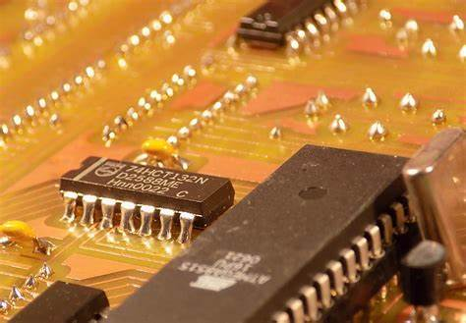
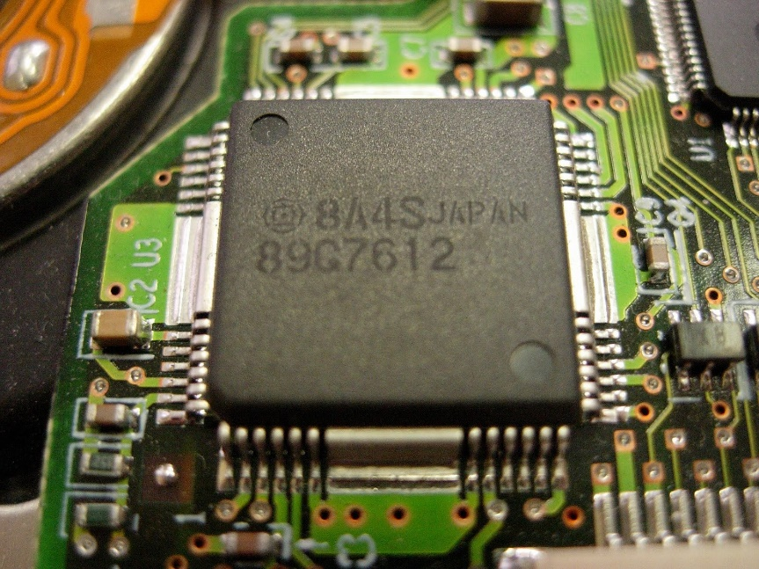
الجيل الثالث (1965-1970)
الدوائر المتكاملة (CI)
الجيل الرابع (1970-1980)
المعالج الدقيق (microprocesseur)

Slide 21
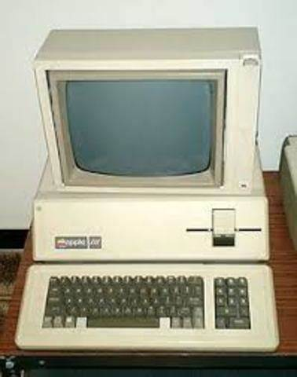
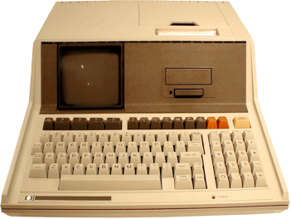
الجيل الخامس (1980 ...)
أول حاسوب شخصي (IBM-PC,1981)
أول حاسوب محمول (1982)
لغات البرمجة المتطورة
الذكاء الاصطناعي

Slide 22

1-تطور البرامج:
أ- البرامج التطبيقية:
هي كثيرة ومتنوعة وفي مختلف المجالات والميادين وكان تطورها دوما مرتبطا بالأجهزة وبنظام التشغيل

Slide 23
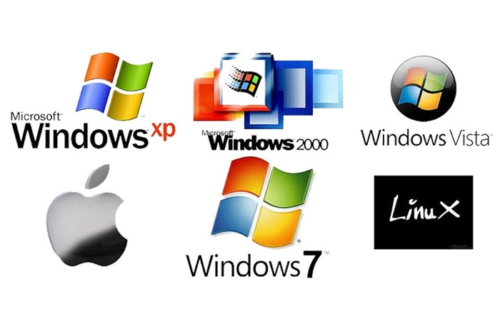
ب- أنظمة التشغيل :
نسبة الاستخدام ٪ | الشركة | النظام
91,53 | Microsoft | Windows
7,04 | Apple | Mac OS
1,43 | Linux | Linux

Slide 24
بدأت شركة Microsoft بنظام MS-DOS سنة 1981 ثم تحولت لنظام Windows ذو الواجهة البيانية
السنة | النسخة
1985 | Windows 1.0
1987 | Windows 2.0
1990 | Windows 3.0
1995 | Windows 95
1998 | Windows 98
2000 | Windows 2000
2000 | Windows ME
2001 | Windows XP
2007 | Windows vista
2009 | Windows 7
2012 | Windows 8
2016 | Windows10

Slide 25
الهواتف الذكية:
نسبة الاستخدام ٪ | الشركة | النظام
43 | Google | Android
22 | Symbian Itd | symbian
18 | Apple | IOS
12 | RIM | Black Berry
2 | Microsoft | Windows phone
2 | Samsung | bada

Slide 26
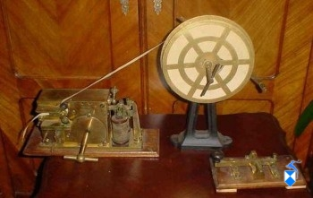
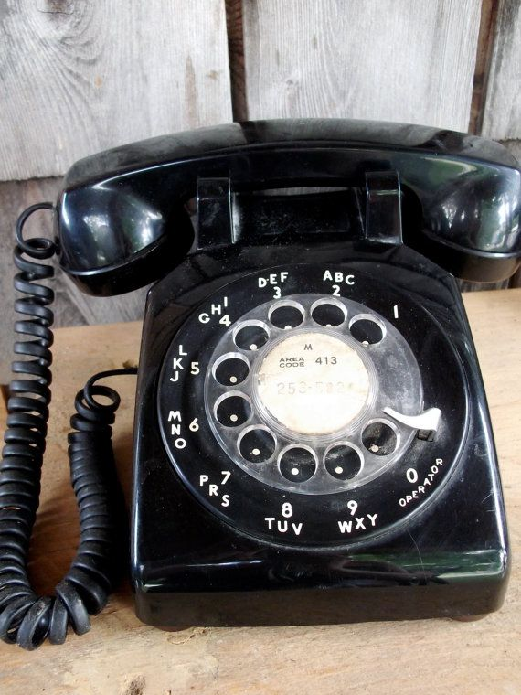
1-تطور أجهزة الاتصال :
التلغراف 1831
الهاتف 1876
التلفاز 1925
اطلاق أول قمر صناعي للاتصالات 1963
الانترنت 1968

Slide 27

للبحث
ابحث عن الفرق بين الاعلام والاتصال
ما سبب وضع رمز شركة Apple لتفاحة المقضومة

Slide 28
انتهى الدرس
شكرا لكم على حسن المتابعة

